Slide 2
Corso: VET Modulo: Tecnologie digitali e intelligenza artificiale LU: Telerilevamento e agricoltura
Autore: UAZORES

Slide 3
Introduzione
Questo corso mira a fornire le conoscenze fondamentali dei principi del telerilevamento e delle loro applicazioni pratiche in agricoltura e silvicoltura, consentendo loro di utilizzare le tecniche di telerilevamento nelle pratiche di monitoraggio e ottimizzazione.
Al termine del corso di studi dovreste essere in grado di ottenere i seguenti risultati di apprendimento:
Conoscenze
Delineare i principi del telerilevamento e le loro applicazioni in agricoltura.
Riconoscere e discutere le immagini dei dati acquisiti ed elaborati
Identificare le sfide e i limiti associati all'uso delle tecniche di telerilevamento in contesti agricoli..
Abilità e Competenze
Applicare software e tecniche di elaborazione delle immagini per i dati di telerilevamento.
Analizzare e interpretare i dati spaziali elaborati per valutare gli indicatori relativi alle pratiche agricole.
Raccogliere e utilizzare dati rilevanti da varie fonti, tra cui immagini satellitari, fotografie aeree e altri set di dati rilevanti, per scopi di monitoraggio e analisi.

Slide 4
Sottounità 1: Introduzione al telerilevamento: una panoramica dei principi del telerilevamento e delle sue applicazioni in agricoltura, che copre i concetti fondamentali e le tecniche utilizzate per l'analisi e l'interpretazione dei dati nel campo del telerilevamento.

Slide 5
Definizione:
"Il telerilevamento (RS) è la scienza (e in parte l'arte) di acquisire informazioni sulla superficie terrestre senza essere in contatto con essa. Ciò avviene rilevando e registrando l'energia riflessa o emessa ed elaborando, analizzando e applicando tali informazioni."

Slide 6
PRINCIPI DEL TELERILEVAMENTO
Sistema RS:
A - Sorgente di illuminazione;
B - Radiazione e atmosfera;
C - Obiettivo;
Fonte: https://civilpanda.com/remote-sensing-system/
D - Sensore;
E - Trasmissione, ricezione ed elaborazione;
F - Interpretazione e analisi;
G - Applicazione.

Slide 7
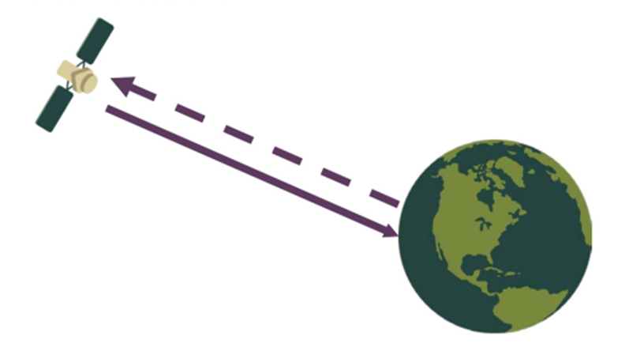
Tipi di sensori in base alla fonte di energia
Sensore Passivo
(Fonte: ARSET).
Sensore Attivo
(Fonte: ARSET)
I Sensori Attivi forniscono la propria fonte di energia per l'illuminazione: Es. Altimetro laser, LiDAR, RADAR, Scatterometro, Ecoscandaglio
I Sensori Passivi misurano a distanza l'energia radiante riflessa o emessa dal sistema atmosferico terrestre o le variazioni di gravità della Terra. Es: Landsat OLI/TIRS, Terra MODIS, GPM.

Slide 8
Sottounità 2:
Acquisizione di dati di telerilevamento: Comprendere il processo di acquisizione dei dati di telerilevamento, comprese le immagini satellitari e aeree.

Slide 9
Flusso di un sistema semplice di telerilevamento

Slide 10
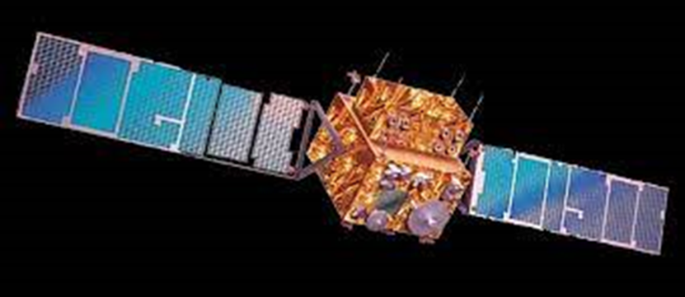
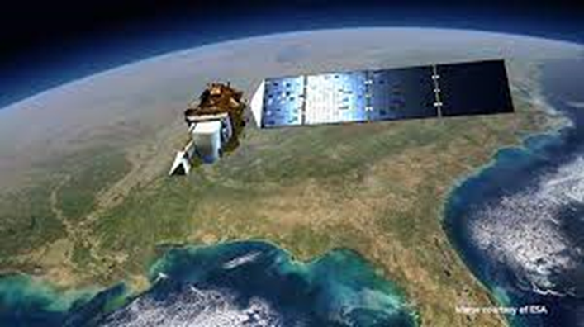
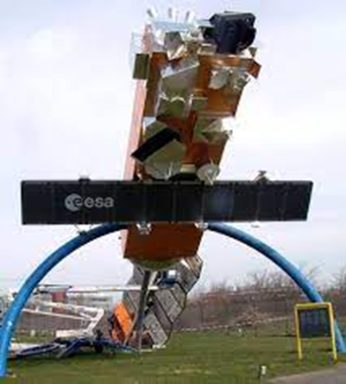
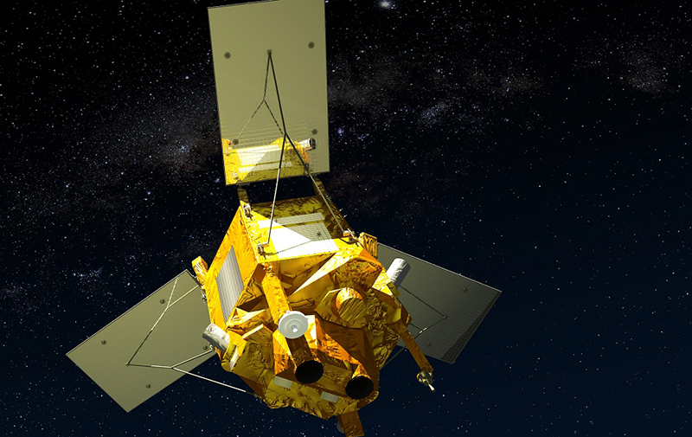
I satelliti più comunemente utilizzati per il telerilevamento sono:
IRS
Landsat
Envisat
SPOT

Slide 11
Insieme di caratteristiche e componenti che
devono essere prese in considerazione quando si raccolgono dati tramite RS
Pixel: Il pixel è una parte del sensore che raccoglie i fotoni e li converte in fotoelettroni.
ND: ND è l'acronimo di "Neutral Density", ovvero blocca la luce in modo neutro senza cambiarne il colore.
Spettrale: La risoluzione spettrale descrive la capacità di un sensore di definire intervalli sottili di lunghezza d'onda.
Spaziale: La risoluzione spaziale è la proiezione di un elemento del rivelatore o di una fenditura sul terreno. In altre parole, la risoluzione spaziale dello scanner è il segmento di terreno rilevato in ogni istante. È anche chiamata elemento di risoluzione al suolo (GRE).
Temporale: La risoluzione temporale è definita come la quantità di tempo necessaria per rivisitare e acquisire dati per la stessa identica posizione.
Radiometrico: La risoluzione radiometrica si riferisce alla quantità di informazioni percepite dal sensore di un satellite. Più alta è la risoluzione radiometrica, più sfumature di grigio vengono percepite dall'utente..

Slide 12
Sottounità 3:
Introduzione all'analisi e all'elaborazione dei dati:
Introduzione al software di elaborazione delle immagini e ai metodi di analisi dei dati spaziali per estrarre informazioni significative dalle immagini di telerilevamento.

Slide 13
Proprietà importanti da considerare durante la ricerca dei dati RS

Slide 14
Linea tecnica generale di elaborazione e analisi per i big data RS

Slide 15
Aspetti da considerare nell'elaborazione dei dati RS
Geometrico (spaziale) - è un approccio incentrato sulla mappatura precisa di ogni pixel nello spazio geografico attraverso tecniche quali la rettifica geometrica, l'ortorettifica, la correzione del terreno e la ricostruzione 3D, con il passaggio cruciale iniziale della registrazione dell'immagine, un processo che coinvolge l'allineamento multimodale, multitemporale e multiangolare, ottenuto attraverso l'estrazione delle caratteristiche, la corrispondenza delle caratteristiche e il warping delle immagini.
Radiometrico (spettrale) - l'elaborazione di mappe o correzioni dei valori dei pixel da uno spazio misurato a un altro, con o senza dati di riferimento, compresa l'inversione dei parametri fisici, la correzione radiometrica assoluta e relativa e la normalizzazione radiometrica.
Mascheramento delle nuvole - nella pipeline delle applicazioni RS, le regioni coperte da nuvole sono considerate non valide e la mascheratura delle nuvole è un passo importante per delineare ed estrarre regioni prive di nuvole (valide) dalle immagini RS per le analisi successive.
Fusione dei dati – è la combinazione di più immagini (acquisite attraverso vari sensori con diverse impostazioni di parametri) per generare una singola immagine che combina tutte le informazioni significative delle singole immagini. Pertanto, i metodi di fusione dei dati forniscono all'immagine composita (fusa) informazioni complementari.

Slide 16
Sottounità 4:
Applicazioni del telerilevamento in agricoltura:
esplorare casi studio che dimostrino le potenziali applicazioni del telerilevamento in agricoltura, in particolare nella valutazione di vari indicatori importanti per le pratiche agricole.

Slide 17
Informazioni fornite da RS in
Pratiche agricole
Osservare e monitorare le colture
Osservazione delle condizioni del suolo
Monitoraggio delle condizioni dell'acqua
Prevedere le condizioni meteorologiche
Osservazione della qualità dell'aria
Agricoltura di precisione
Monitoraggio e previsione dei cambiamenti climatici

Slide 18
Sottounità 5:
Sfide e limiti del telerilevamento applicato all'agricoltura

Slide 19
Sfide e limiti del telerilevamento applicato all'agricoltura
Accesso ridotto ai dati: Accesso limitato a dati di alta qualità. Alcuni dati RS sono disponibili solo a pagamento e per gli agricoltori può essere difficile accedervi e utilizzarli.
Interpretare i dati: L'interpretazione dei dati RS. I dati possono essere complessi e gli agricoltori potrebbero non avere le competenze necessarie per interpretarli accuratamente.
Copertura nuvolosa: La copertura nuvolosa può essere un ostacolo importante per ottenere dati RS chiari. Le nuvole possono bloccare la vista della superficie terrestre, rendendo difficile l'ottenimento di dati accurati.
Technical limitations: Alcune tecnologie di RS presentano limitazioni tecniche. Ad esempio, alcuni sensori non sono abbastanza sensibili per rilevare determinati tipi di vegetazione o proprietà del suolo.

Slide 20
Conclusioni
Il telerilevamento è una tecnologia sempre più utilizzata in numerosi campi. Dalla topografia alla cartografia, dal controllo dei fenomeni naturali al monitoraggio dei disastri naturali. Tuttavia, uno degli impieghi in crescita è quello dell'agricoltura. Dalla scelta dell'uso della coltura da produrre, in base alle caratteristiche del clima e del suolo, al controllo della coltura stessa sotto l'aspetto fitosanitario e del suo sviluppo, fino alla determinazione del momento ideale per il raccolto. Tuttavia, questa tecnica richiede una grande quantità di attrezzature e conoscenze che non sono alla portata di tutti. Per poterla utilizzare, dobbiamo avere accesso alle informazioni fornite dai satelliti, che poi devono essere elaborate in modo da poter essere utilizzate dagli agricoltori.
D'altra parte, i dati ottenuti dalla RS permettono di essere utilizzati da vari professionisti per scopi diversi. Questi dati, una volta elaborati, possono essere utilizzati non solo dagli agricoltori ma anche dai meteorologi, che possono così prevenire e avvisare di vari disastri naturali. Oltre a poter effettuare una valutazione più dettagliata dei cambiamenti climatici.
Nonostante sia una tecnica utilizzata da molti decenni, continua a evolversi e a migliorare, consentendo un uso più semplice e migliore. Mentre all'inizio si usavano macchine fotografiche montate su mongolfiere e persino piccioni, oggi si usano satelliti e programmi informatici che permettono la visualizzazione e l'analisi del terreno. Tuttavia, il miglioramento continua sia in termini di qualità delle immagini sia in termini di elaborazione delle stesse per facilitarne l'uso.

